Slide 1
가상의 컴퓨터 견적 뽑기
오픈 소프트웨어 과제
학번 이름:2019975011 김용석
담당교수님:김주현
제출 일자:3/26까지

Slide 2
목차
1. 목적(어떤 용도의 컴퓨터)
2. 컴퓨터 각 부품 기능, 가격, 선정 이유
3. 호환성 테스트
4. 조립 후기
5. 컴퓨터 조립 추천 사이트와 이유
6.출처

Slide 3
1.목적
게임을 무리 없이 원할하게 하기 위한 중간 이상 컴퓨터의 견적 (ex: 최소 레인보우식스 시즈 이상)

Slide 4
2. 컴퓨터 각 부품 기능, 가격, 선정 이유
CPU+쿨러:인텔 코어 i5-8세대 8500 (커피레이크) 벌크+쿨러
기능:CPU:사용자로부터 입력 받은 명령어를 해석, 연산한 후 그 결과를 출력하는 역할을 한다,
쿨러:CPU가 과열되지 않도록 식혀준다
가격:275,450원
선정 이유:대부분의 컴퓨터가 인텔을 사용해 타 제품에 비해 익숙하고,게임 위주로 사용하기 때문에 인텔 사용

Slide 5
메인보드:MSI H310M PRO-VD PLUS
기능:PC내 구성품 간의 호환성이나 차후 기능 확장의 범위를 정하며, 궁극적으로는 PC 전반의 안정적인 동작 여부를 좌우한다.
가격:70,620원
선정이유:가격도 타제품에 비해 싸면서 내가 필요한 것은 장치되어있고 CPU와도 호환이 잘되기 때문에 선정했다.

Slide 6
메모리:삼성전자 DDR4 4+8G-21300
기능:CPU와 HDD 양쪽 장치의 속도 차이로 인한 병목 현상을 줄여줄 수 있는 반도체 기반의 저장장치이다.
가격:79,430원
선정이유:우선 메인보드가 DDR4를 지원하고, 8G만으로는 부족할거 같아서 같은 제품 4G를 추가하였다.
=====================================
그래픽 카드:ZOTAC 지포스 GTX1050 Ti MINi D5 4GB
기능:생성된 데이터를 영상 신호로 바꾸어 모니터에 전달해준다.
가격:181,480원
선정이유:GTX900대를 쓰면 렉이 걸리고 1050TI까지는 가격도 차이가 많이 안나서 선정했다.

Slide 7
SSD,HDD:마이크론 Crucial BX500 아스크텍(120GB), Toshiba 500GB P300DT01ACA050 (SATA3/7200/64M)
기능:필요한 자료를 저장하는, 저장 공간으로서의 역할을 한다.
가격:72,120원
선정이유:SSD는 기본적인 프로그램이나 중요한 것을 위해 최소한으로 맞추고,HDD는 게임,기타 프로그램 등을 위해 500G로 맞추었다.
=====================================
케이스:대양케이스 ENIX USB 3.0 풀 아크릴 화이트
기능:PC주요 부품을 한 곳에 모아 먼지를 관리 하기 싶고 보호하기도 쉽게해준다.
가격:33,000원
선정이유:투명 아크릴 판으로 내부를 확인할수 있고, 기본으로 주는 LEG팬도 예뻐서 보기도 좋고 가격도 적당한거 같아서 선정했다.

Slide 8
파워:잘만 EcoMax 500W 83+
기능:데스크탑PC에 전원을 공급해주는 장치이다.
가격:29,160원
선정이유:500W면 GTX1050TI도 호환이되고 굳이 좋은것을 살 필요가 없어서 적당한 가격에 적당한 성능을 선정했다.
=====================================
키보드:로지텍 K120 New 키보드(정품)
기능:PC의 입력장치
가격:9,450원
선정이유: 소리가 중요한 FPS게임을 하기 위해 소리가 잘 안나고 저렴한 가격의 키보드를 선정했다.

Slide 9
마우스:MARVO 프로게이밍 마우스 G901
기능:PC 입력장치 (모습이 쥐와 닮아서 마우스라고 한다.)
가격:24,150원
선정이유:실제로 쓰고 있는데 내 손에 잘 맞고, 편의 기능도 있어서 선정했다.
=====================================
스피커:Britz 브리츠인터내셔널 BZ-SP600X Curved Soundbar(블랙)
기능:전기신호를 진동판의 진동으로 바꾸어 공기에 소밀파 를 발생시켜 음파를 복사한다.
가격:36,620원
선정이유:디자인이 심플하고 모니터 양옆이 아닌 하단에 배치 되어 쓰기가 편해서 선정했다.

Slide 10
모니터:뷰소닉 VX2458 리얼 144 게이밍 무결점
기능:모니터는 시스템에 내린 명령을 처리하는 과정이나 결과를 볼 수 있게 해 주는 장치이다.
가격:249,210원
선정이유:내가 평소에 쓰는 1920x1080 해상도를 지원하고 FPS장르 게임을 많이 하기 때문에 주사율은 144HZ 로 맞추었고 게임 특성상 어두운 곳에서 보기 때문에 해당 모니터를 선정했다.
=========================================
OS:마이크로소프트 Windows 10 Home 처음사용자용
기능:컴퓨터의 하드웨어를 제어하고 응용 소프트웨어를 위한 기반 환경을 제공하여, 사용자가 컴퓨터를 사용할 수 있도록 중재 역할을 해 준다.
가격:175,000원
선정이유:일반 가정에서 게임용이기 때문에 HOME 을 선택했고, 윈도우 10을 사용해본적이 없어서 처음사용자용으로 선정했다.

Slide 11
총 합계
1,234,690원

Slide 12
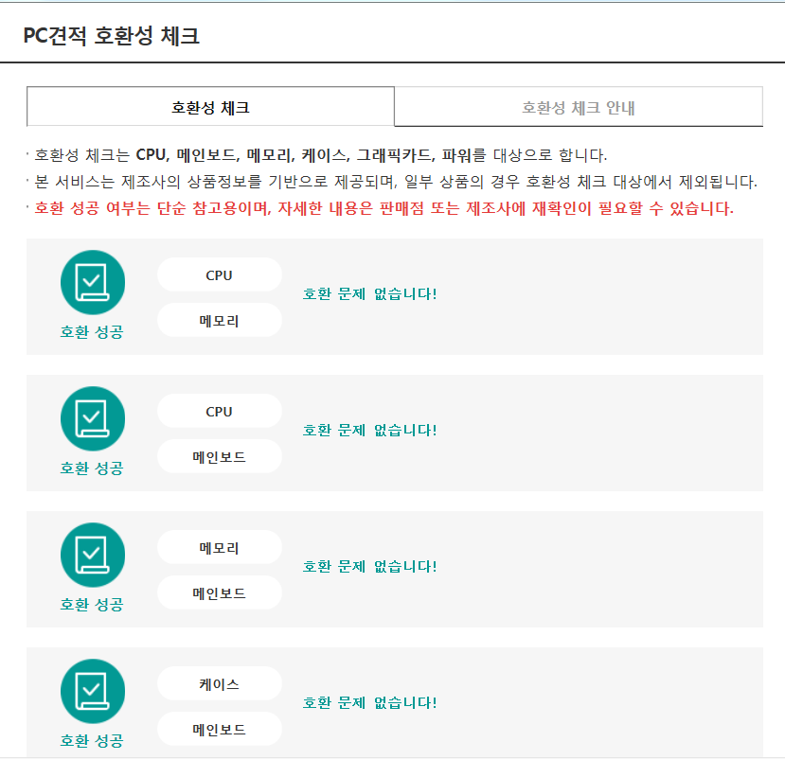
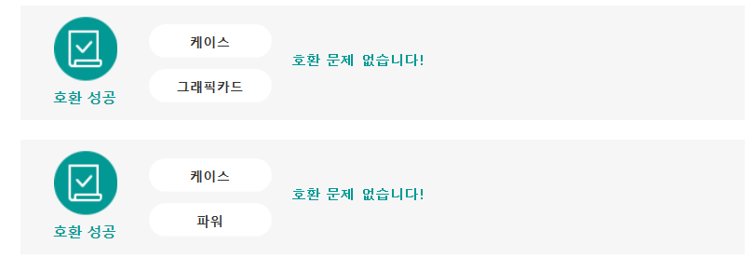
3.호환성 테스트
왼쪽의 사진은 다나와 사이트에서 호환성 테스트를 통해 모두 호환이 되는것을 확인한 사진이다.

Slide 13
4.조립 후기
컴퓨터 조립후 게임을 해보았는데, 깔끔한 화면에 렉없고 (게임 서버 자체 렉 x) 문제 없이 잘 실행된다. 무리 하게 높은 성능의 게임을 하지 않고 잘 관리하면 오래 쓸 수 있을 것이다.

Slide 14
5. 컴퓨터 조립 추천 사이트와 이유
나의 개인적인 컴퓨터 조립 추천 사이트는http://www.danawa.com 이다. 추천 하는 이유는 상품이 보기 쉽게 정리 되있고 세부적인 부품도 카테고리 별로 다 나누어져 있어서 굉장히 좋았고, PC견적을 미리 짜볼수 있고 또 견적을 짜보고 호환이 잘 되는지도 확인 할 수 있어서 컴퓨터를 처음 조립 해보는 사람에게는 아주 좋은 사이트 라고 생각 한다.

Slide 15
6.출처
https://terms.naver.com/entry.nhn?docId=3570778&cid=59088&categoryId=59096
https://terms.naver.com/entry.nhn?docId=3574077&cid=59088&categoryId=59096
https://terms.naver.com/entry.nhn?docId=3571157&cid=59088&categoryId=59096
https://terms.naver.com/entry.nhn?docId=3571113&cid=59088&categoryId=59096
https://terms.naver.com/entry.nhn?docId=3607520&cid=58598&categoryId=59316
https://terms.naver.com/entry.nhn?docId=2419565&cid=51399&categoryId=51399
https://terms.naver.com/entry.nhn?docId=3572410&cid=59088&categoryId=59096
https://terms.naver.com/entry.nhn?docId=1117536&cid=40942&categoryId=32374
https://terms.naver.com/entry.nhn?docId=3597383&cid=58598&categoryId=59316
http://www.danawa.com/

